Slide 1
Digitalisering och likvärdighet

Slide 2
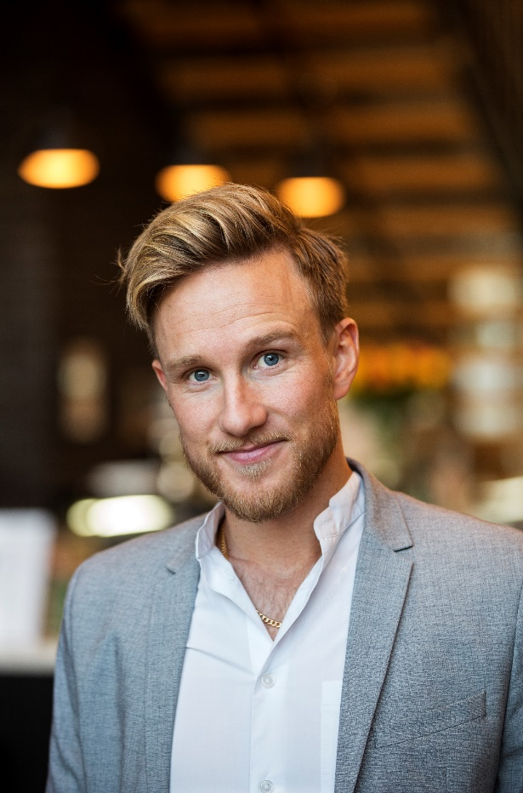
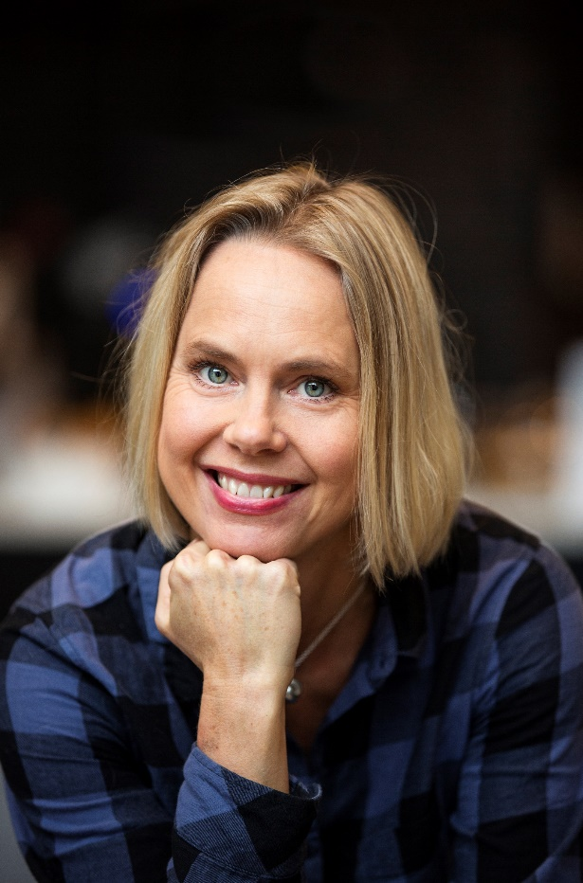
Presentation

Slide 3
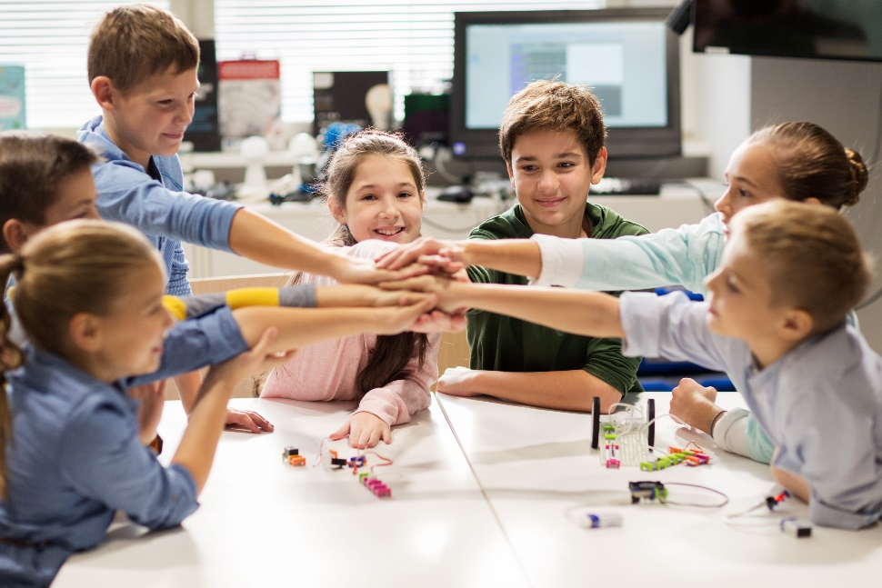
Sigtuna kommun
Storlek på kommunen
Barn- och ungdomsförvaltningen
31 förskolor
15 grundskolor
1 grundsärskola

Slide 4
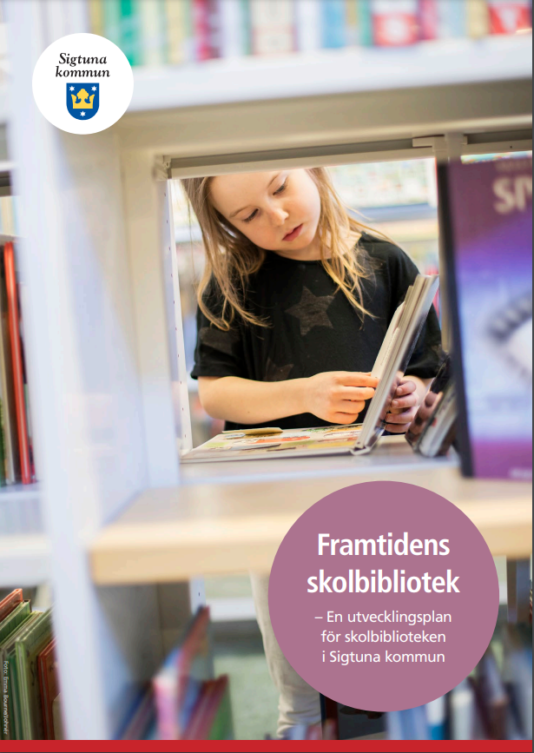
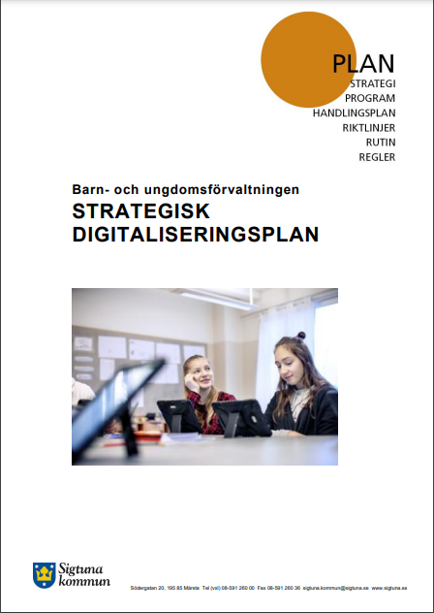
Med fokus på en ökad likvärdighet
Hur förbättrar vi likvärdighet och kvalitet i våra verksamheter med hjälp av digitalisering?

Slide 5
Digitala tjänster
Centrala satsningar
Möjlighet att följa upp, analysera och utvärdera

Slide 6
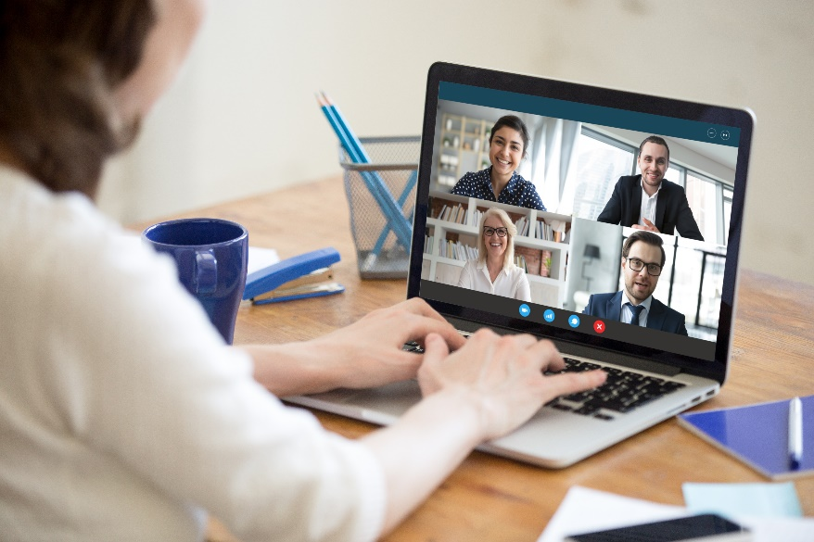
Nätverksträffar
Nätverksträffar
Samverkan
Exempel på nätverk i Sigtuna kommun:
IT-nätverk
Skolbiblioteksnätverk
Fritidshemsnätverk
IKT-ansvariga förskola
Specialpedagogiskt nätverk

Slide 7
Samverkan mellan utvecklingsområden
Digitalisering
Skol-bibliotek
Elevhälsa

Slide 8
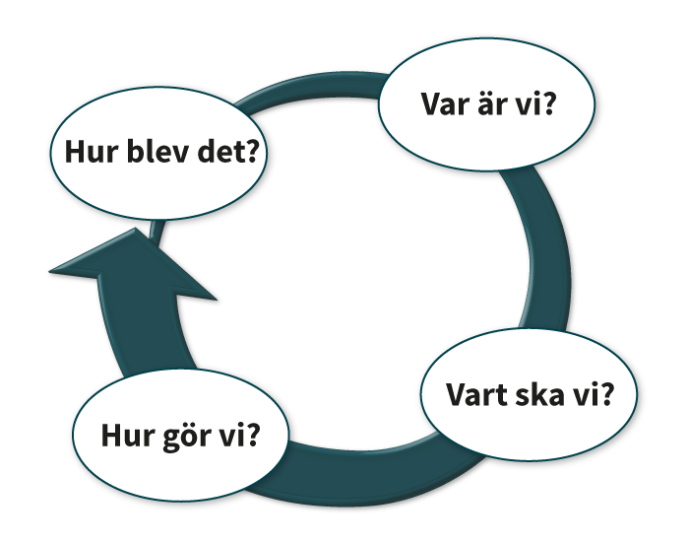
Systematiskt kvalitetsarbete

Slide 9
Data för analys av resultat
Antal lån per elev i skolbiblioteket
Data från Legimus
Data från ILT Inlästa läromedel
Data från Begreppa- läromedel på modersmål
Data från Polyglutt HUR ANVÄNDS RESURSERNA FÖR ATT HÖJA ELEVERNAS MÅLUPPFYLLELSE

Slide 10
Antal utlån i skolbiblioteket per elev läsåret 20/21 enligt Welib

Slide 11
Digiboxar
Förskola och Fritidshem

Slide 12
Vad är det och hur används de?
Digiboxar är en låda med digitala verktyg och andra passande tillbehör.
Vi vill ha det likvärdigt för våra förskolor och fritidshem, alla har inte råd att köpa in dyra verktyg.
Digiboxar har ett eget Team i Microsoft Office.
Digiboxar går att boka i Bookings i en, två eller tre veckor.
Alla boxar förvaras i kommunhuset och det är även där de hämtas och lämnas.
För att få låna behöver man lämna in en dokumentation i hur man använt verktyget. Det är vanligt att man gjort en film.
Dokumentationen läggs upp i Digibox Teamet och är sedan tillgängligt för alla att bli inspirerade av.

Slide 13
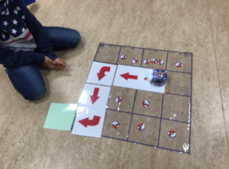
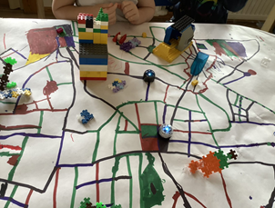
Den vanligaste boxen för utlån är BlueBot och Ozobot.
Det finns flera boxar av samma verktyg, det gör att skolorna slipper vänta så länge på att få låna.
Skolor har återkopplat med att de är överraskade att förskolebarnen är så kompetenta med att använda verktygen och de kan exempelvis producera filmer som kan visas på samtal eller i andra sammanhang.

Slide 14
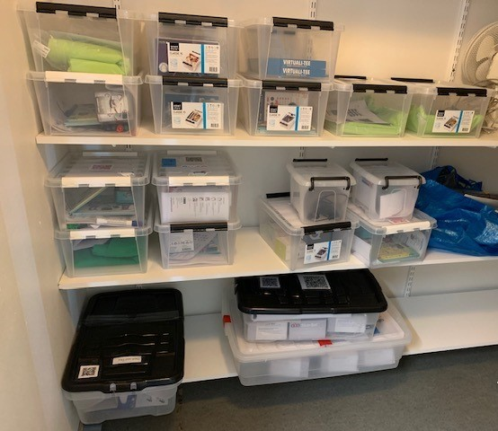
Digiboxarna som finns idag

Slide 15
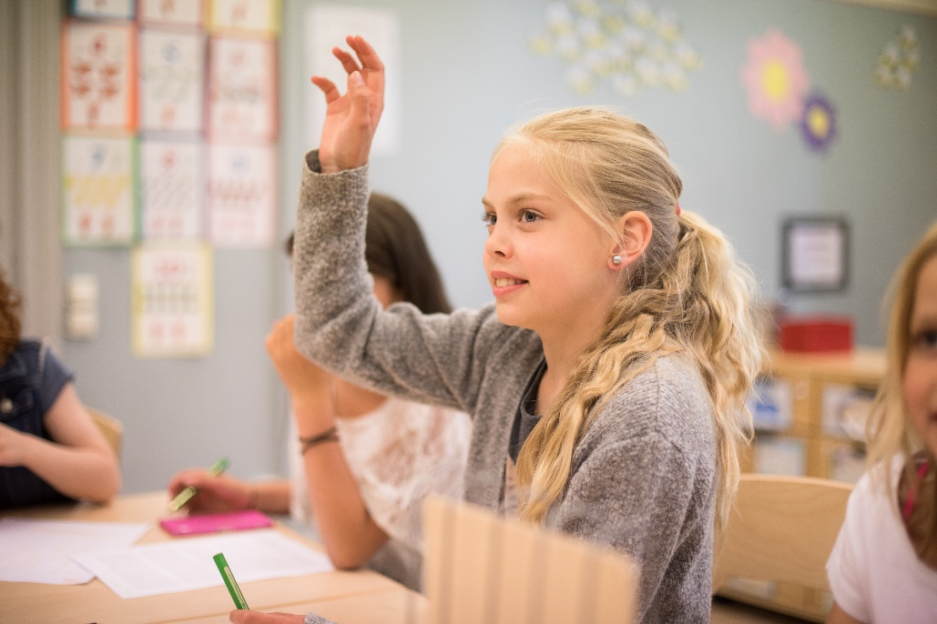
Sammanfattning
Verksamhetsmässigt
Centrala satsningar
Digiboxar
Samverkan
Ekonomiskt
Kostnadseffektivt
Resurseffektivt
Gemensamma upphandlingar

Slide 16
Tack för oss
David Frisk, IT-pedagog grundskola – david.frisk@sigtuna.se
Åsa Lundholm, utvecklingsledare för skolbibliotek – asa.lundholm@sigtuna.se
Anna Smeets, IT-pedagog förskola – anna.smeets@sigtuna.se

